Slide 1
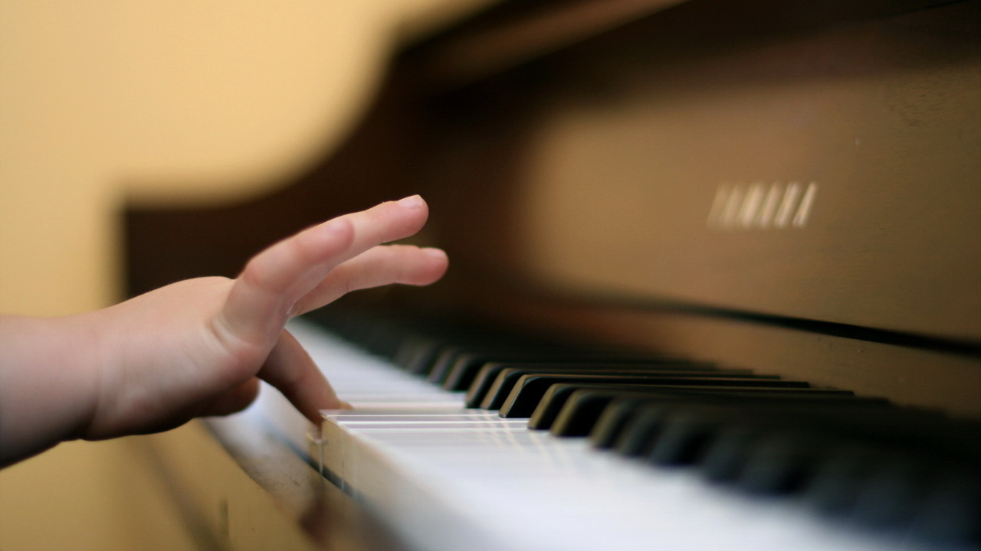
Организация домашних занятий учащихся ДШИ и ДМШ

Slide 2
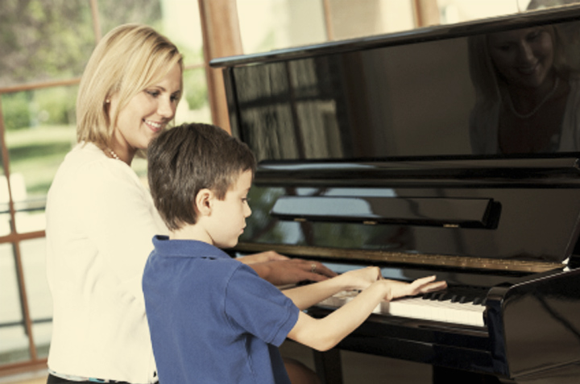

Slide 3
Прежде чем что-то играть, необходимо приобрести определённые знания, умения,навыки .

Slide 4
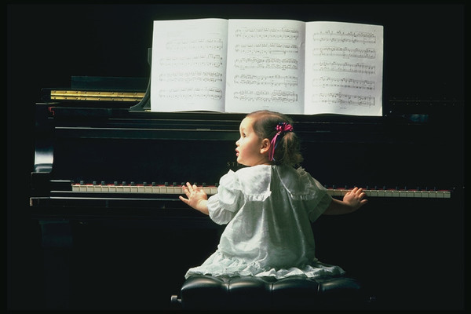
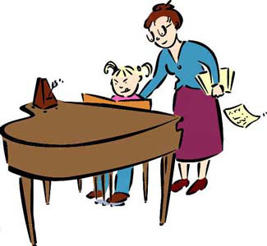

Slide 6
Познакомить родителей со спецификой работы музыкального учебного заведения, порядками, условиями и задачами.
Нельзя смотреть на занятие в школе искусств как на развлечение или забаву!

Slide 7
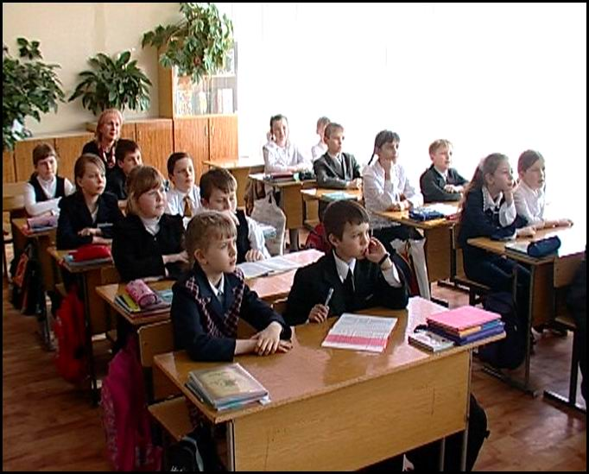
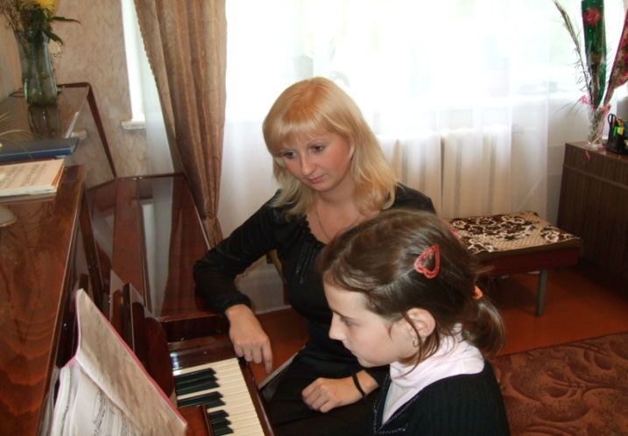
В общеобразовательной школе занятия групповые, дети находятся в школе ежедневно 4-6 часов
В музыкальной школе занятия по специальности – индивидуальные. Два раза в неделю по 40 минут.
Основная работа проводится дома!

Slide 8
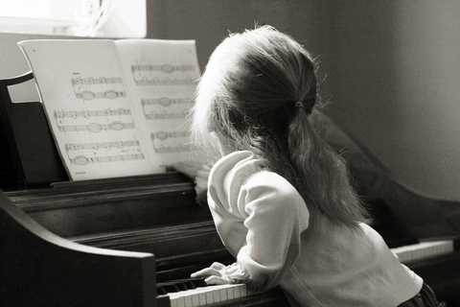
Важные моменты в организации домашних занятий, зная и выполняя которые каждый из родителей сможет серьезно помочь своему ребенку в изучении искусства музыки:

Slide 10
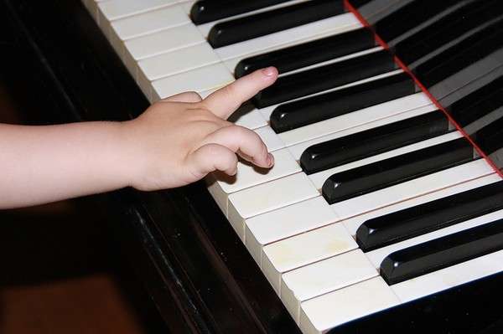
Домашние занятия обязательно должны быть систематическими, ежедневными!

Slide 11
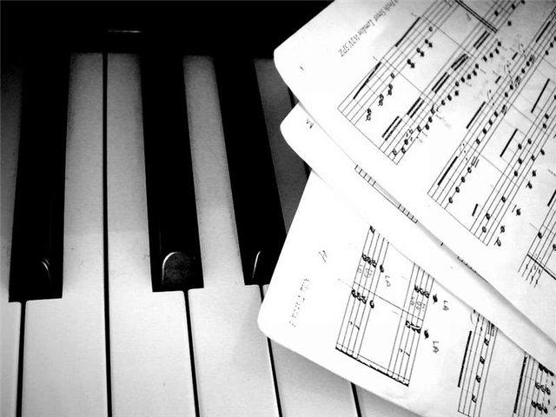
Продолжительность занятий :2-3 раза в день по 30 минут (на начальном этапе занятий), и по 2 часа ежедневно,начиная с 2-3 класса

Slide 12
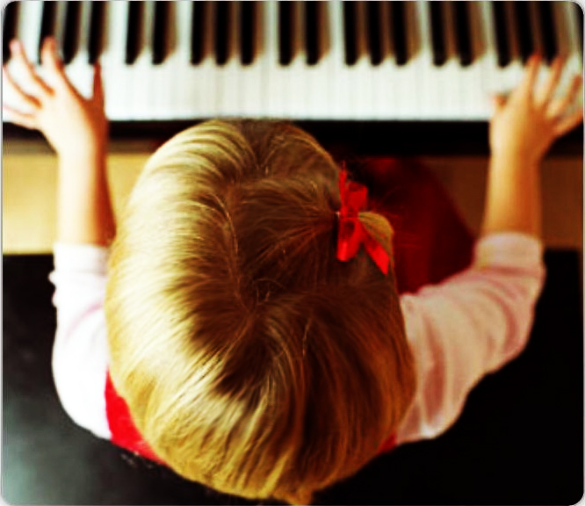
Для музыкальных занятий большое значение имеет концентрация внимания, вдумчивая, сосредоточенная на конкретных задачах работа.

Slide 13
Каждый педагог по-своему выстраивает работу с родителями.

Slide 14
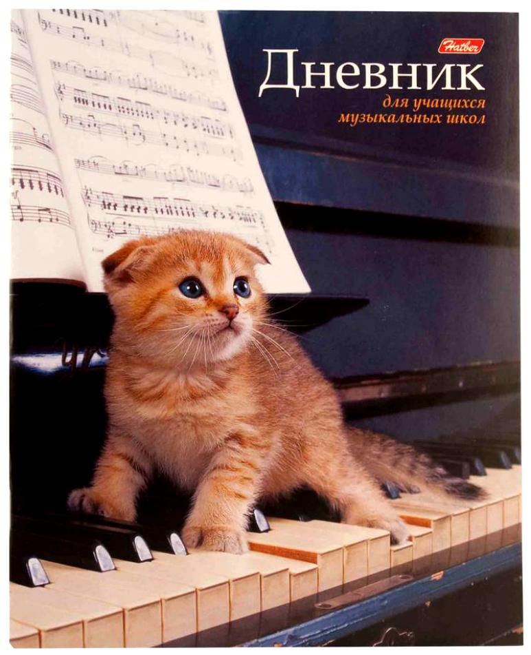
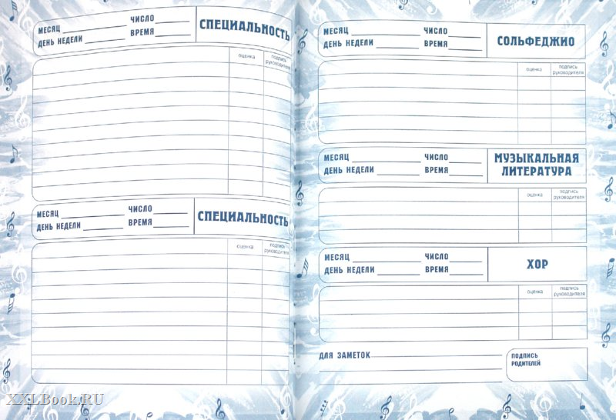
Обязательно нужно следить за записями в дневнике.
Дневник – это документ ученика, через который осуществляется контроль за его работой.

Slide 15
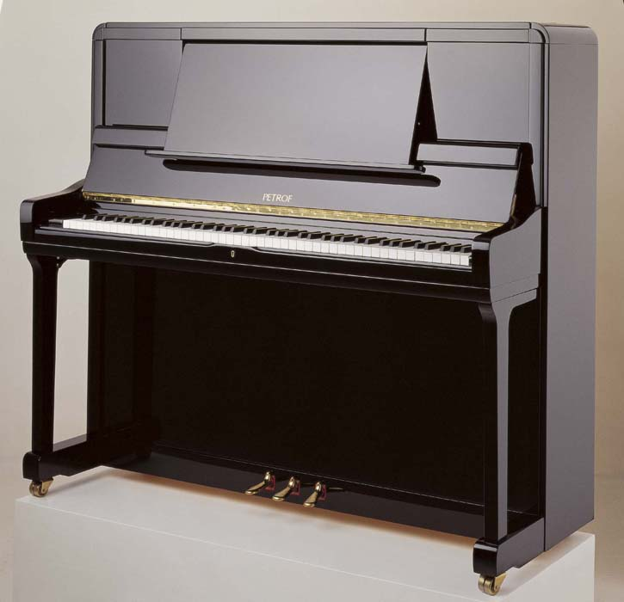
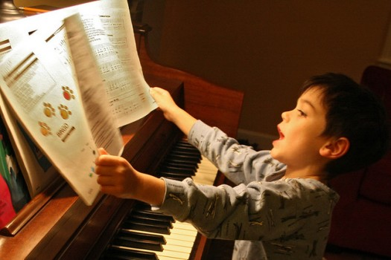
Дома должен быть хороший инструмент.
Музыкальный инструмент должен быть обязательно настроен.
Обязательно нужно следить за посадкой за инструментом

Slide 16
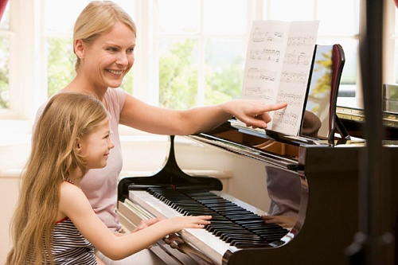
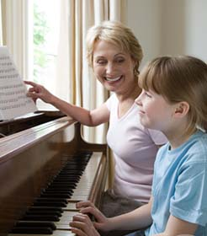
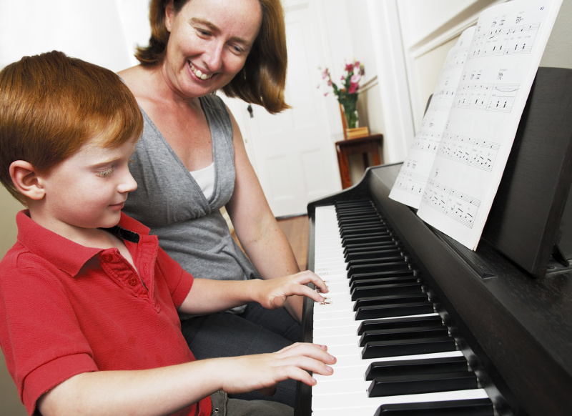
Необходимо, чтобы ребенок постоянно ощущал неподдельную заинтересованность в своих успехах со стороны родителей .

Slide 17
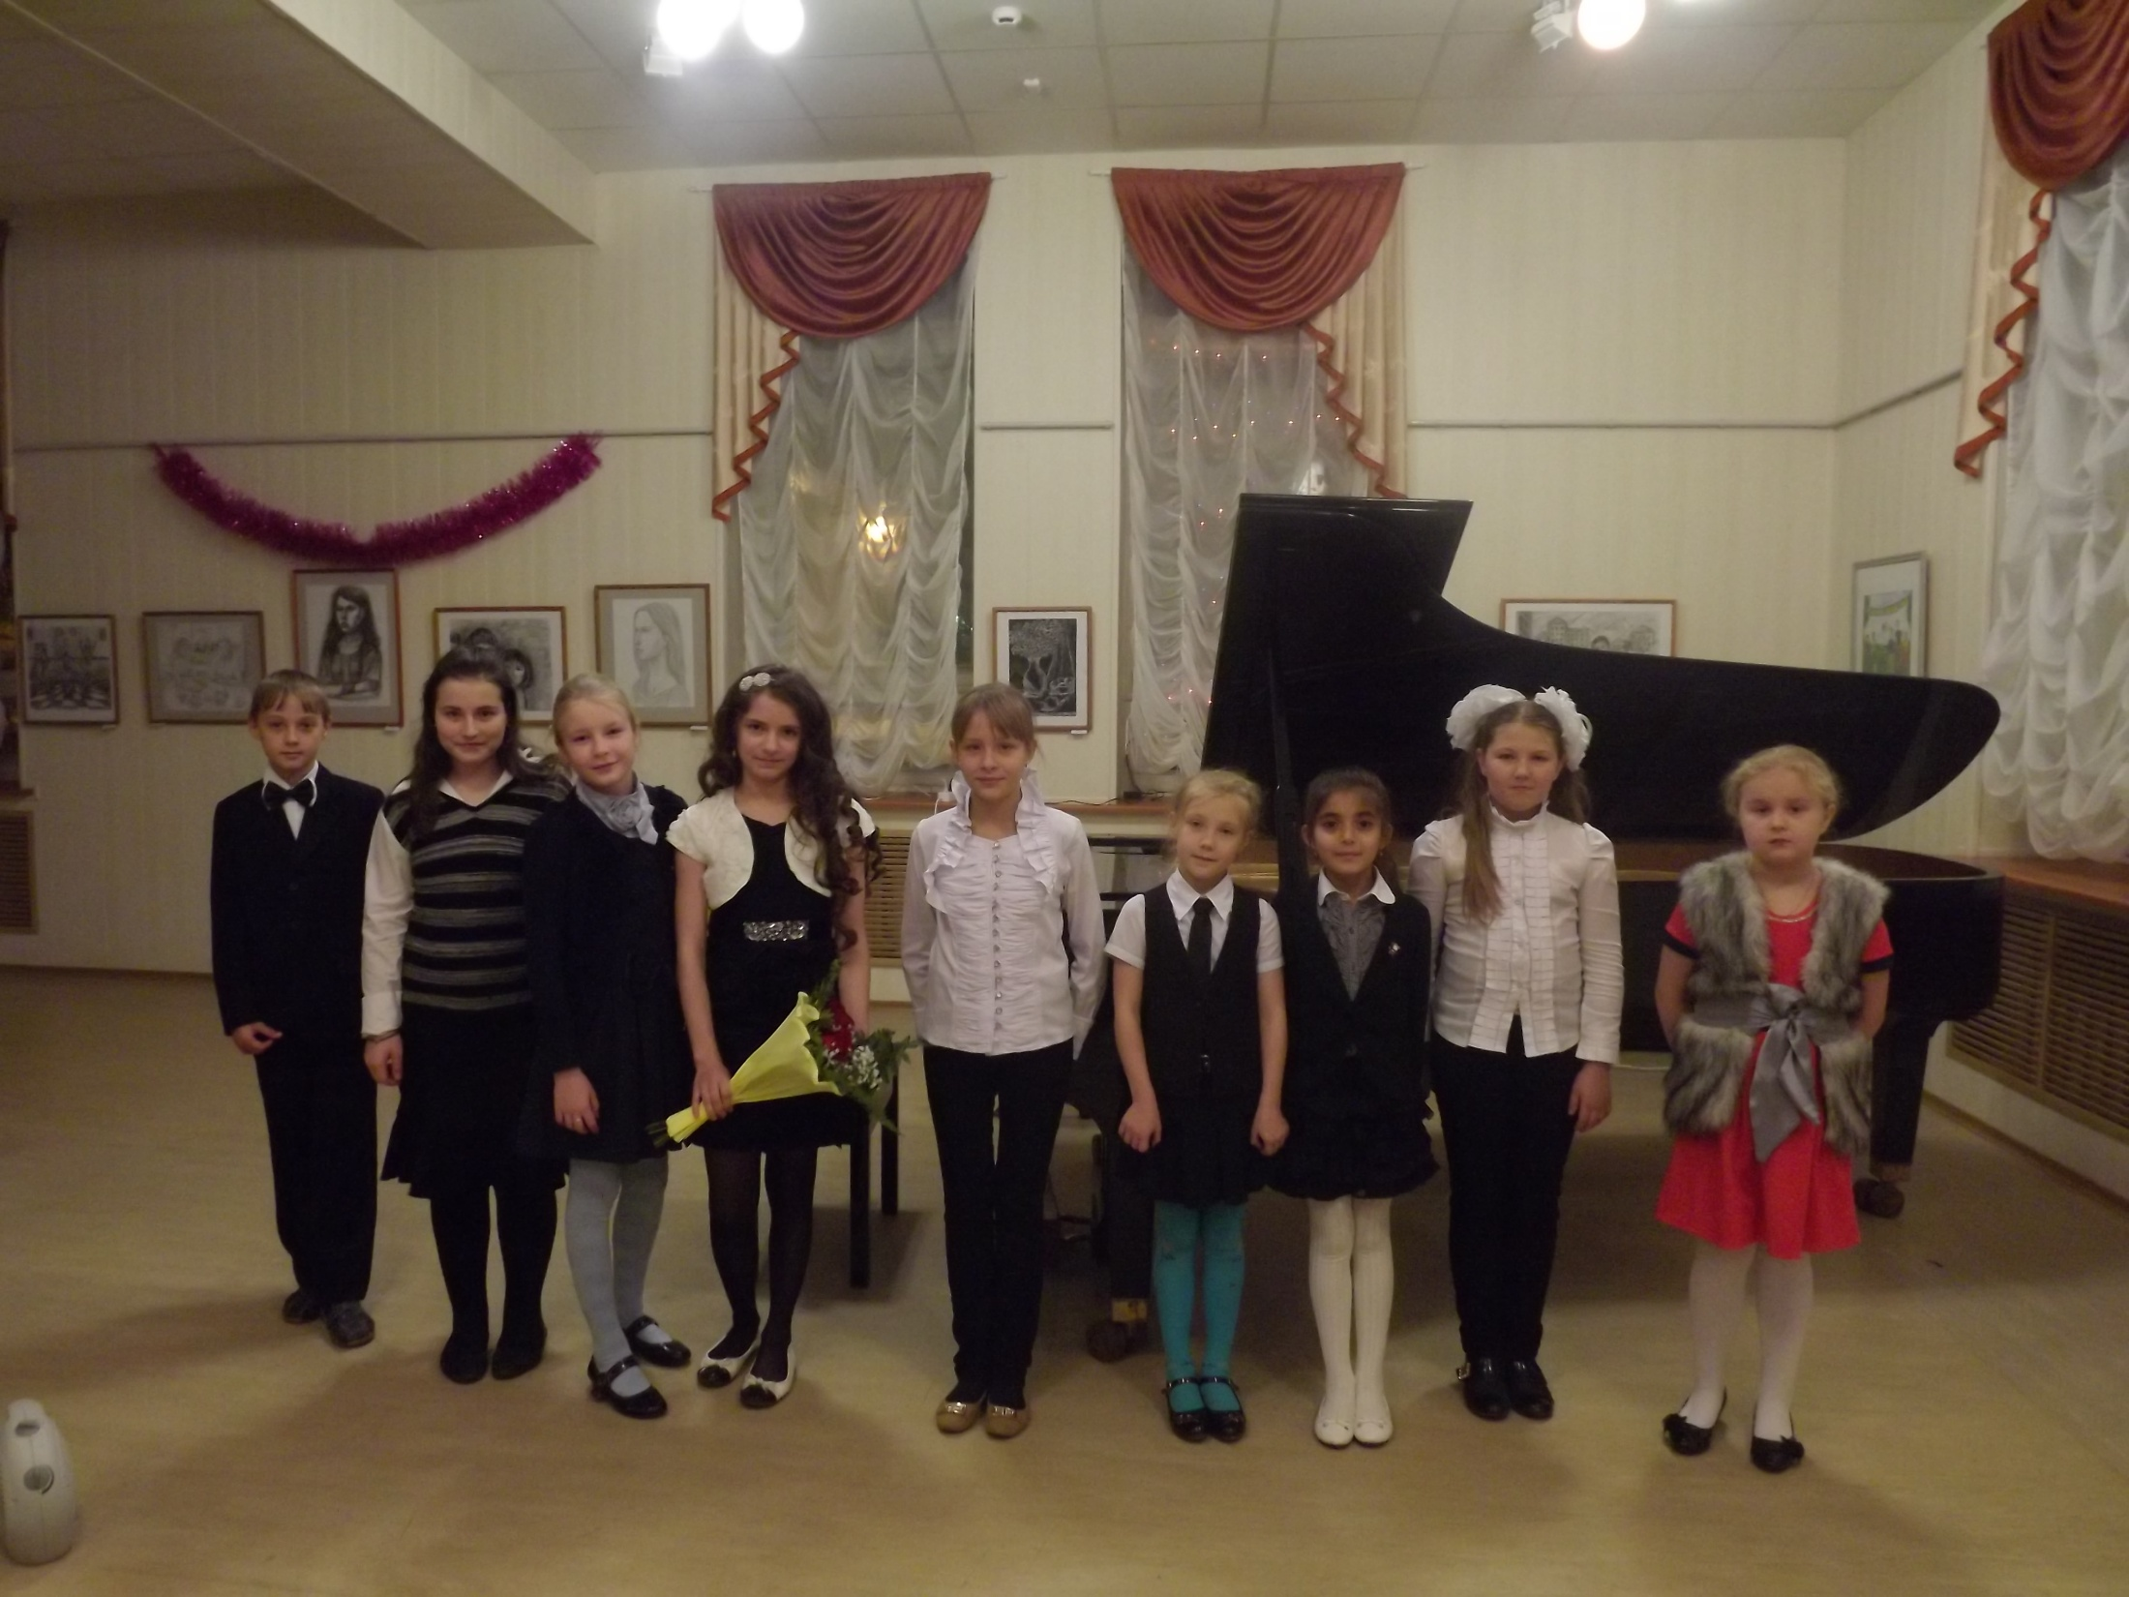
СПАСИБО ЗА ВНИМАНИЕ!

Slide 19
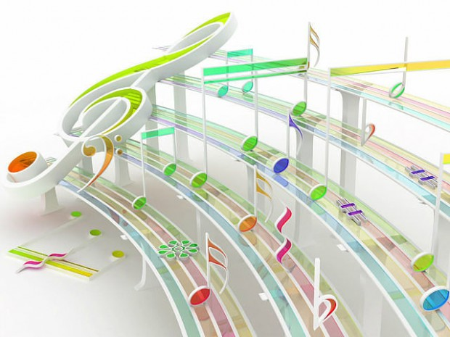
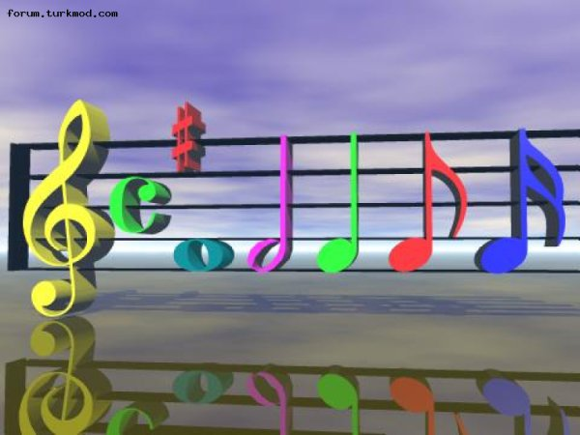

Slide 21
